Slide 1
تربية النبات :- Plant Breeding
علم تربية النبات :- هو احد العلوم الزراعية المهمة والذي يبحث في تحسين نباتات المحاصيل ذات العلاقة المباشرة بغذاء الانسان او هو علم تحسين او تغيير التركيب الوراثي للنبات مما يعمل على تحسين خواص وصفات النباتات ويعتبر هذا العلم حقلا مهما لأستنباط الاصناف المحسنة وقد عمل هذا العلم على تحقيق الكثير من الانجازات منها زيادة الانتاج وانتاج محاصيل جديدة ومحاصيل مقاومة للإصابات الحشرية والمرضية كما عمل على تحسين الخواص النوعية للنباتات وان لعمل التربية ارتباطا وثيقا مع العلوم الاخرى مثل (الوراثة والخلية و البيئة وغيرها). ويعتمد علم التربية اعتمادا وثيقا على علم الوراثة اذ يعرف على انه علم أدارة التباين الوراثي بحيث يلبي أهداف انتاجية او نوعية في محصول معين.

Slide 2
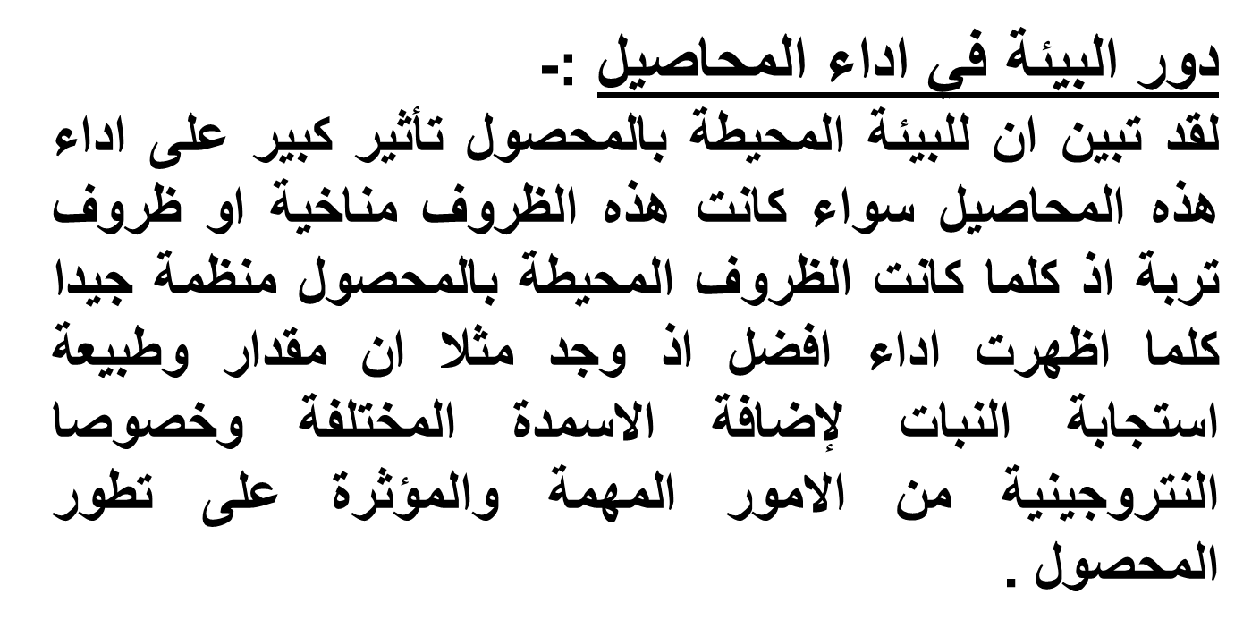

Slide 3
أهداف تربية النبات :-
1- زيادة الانتاج
2- تحسين النوعية
3- المقاومة للأمراض والحشرات
4- التربية لصفات خاصة .

Slide 4
بعض انجازات علم التربية :-
1- التوسع في المساحة المزروعة :- ان استنباط اصناف ذات اقلمة
لمناطق زراعية جديدة يقود الى التوسع في زراعة المحصول في
مناطق جديدة اذ اصبحت المحاصيل ذات مديات بيئية واسعة .
2- الزيادة في الحاصل .
3- تحسين نوعية المحصول :- اذ عمل مربوا النبات على تحسين
الصفات النوعية للنبات مثل رفع نسبة الاحماض الامينية وبالتالي
تحسين نوعية البروتين .
4- الاقلمة للزراعة الميكانيكية :- وذلك عن طريق اجراء تغيرات وراثية
معينة في النباتات مثل الحصول على اصناف ذات اطوال مناسبة
للحصاد الميكانيكي والتجانس في اطوال النباتات .

Slide 5
أنظمة (أنواع) التكاثر في النبات :-
1- التكاثر الجنسي :- الذي يحصل بواسطة البذور .(ويعتبر هذا
النوع من التكاثر هو الاكثر اهمية في دراستنا).
2- التكاثر اللاجنسي (الخضري) :- الذي يحصل بواسطة الابصال و
الاقلام و الكرومات .
التكاثر الجنسي في نباتات المحاصيل :- في التكاثر الجنسي نحصل على النسل الناتج من اتحاد الكميتات الذكرية والانثوية ولا يمكن الحصول على مديات واسعة من التباين الوراثي في النباتات الا عن طريق التكاثر الجنسي والتي تعتبر الزهرة العضو الذي يحدث فيه هذه العملية بشكل عام تتكون الزهرة من اربعة اجزاء هي :-
1- الكأس Calyx 2- التويج Corolla
3- الاسدية Pistill 4- المدقة Stamens

Slide 6
أشكال الازهار :- توجد الازهار في النباتات على عدة أشكال هي :-
1- الازهار الكاملة:- وهي الازهار التي تحتوي على الاعضاء الاساسية (الاسدية
والمدقات ) والغير اساسية(الثانوية) (الكأس والتويج) مثل ازهار الكتان والقطن
والسلجم .
2- الازهار الغير كاملة :- وهي الازهار التي تحتوي على اعضاء التذكير والتأنيث فقط
مثل ازهار العائلة النجيلية (الحنطة والشعير) .
3- الازهار التامة :- تحتوي على الاعضاء الانثوية والذكرية .
4- الازهار غير التامة:- تحتوي اما على اعضاء ذكرية او اعضاء انثوية وهذا النوع
من الازهار كما في الذرة البيضاء .
5- الازهار وحيدة الجنس :- أي يكون هنالك ازهار مذكرة و اخرى مؤنثة مفصولتان
عن بعضهما البعض في محصول معين كما في محصول الذرة الصفراء ، عندما
تكون هذه الازهار على نفس النبات تسمى احادية المسكن او ان الازهار المذكرة
او المؤنثة واقعة على نباتات مختلفة لذلك فأنها ثنائية المسكن كما في ازهار القنب .

